Slide 1

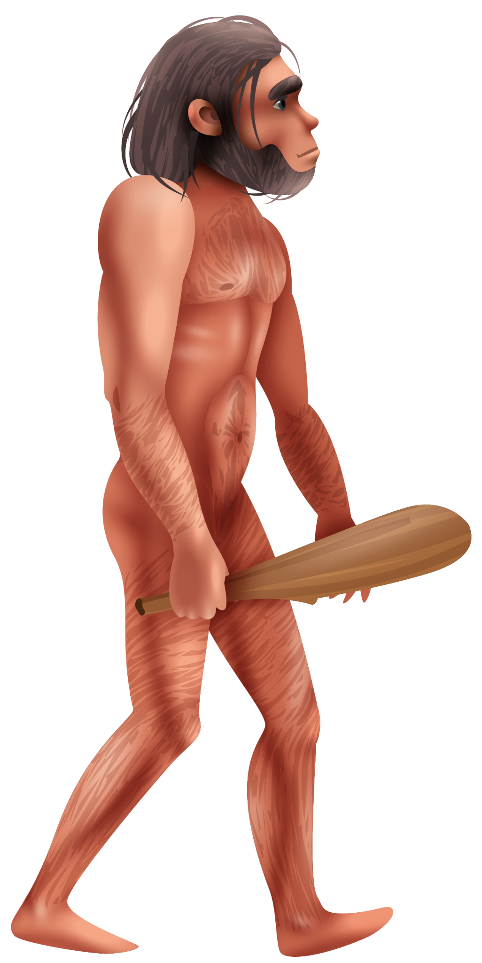
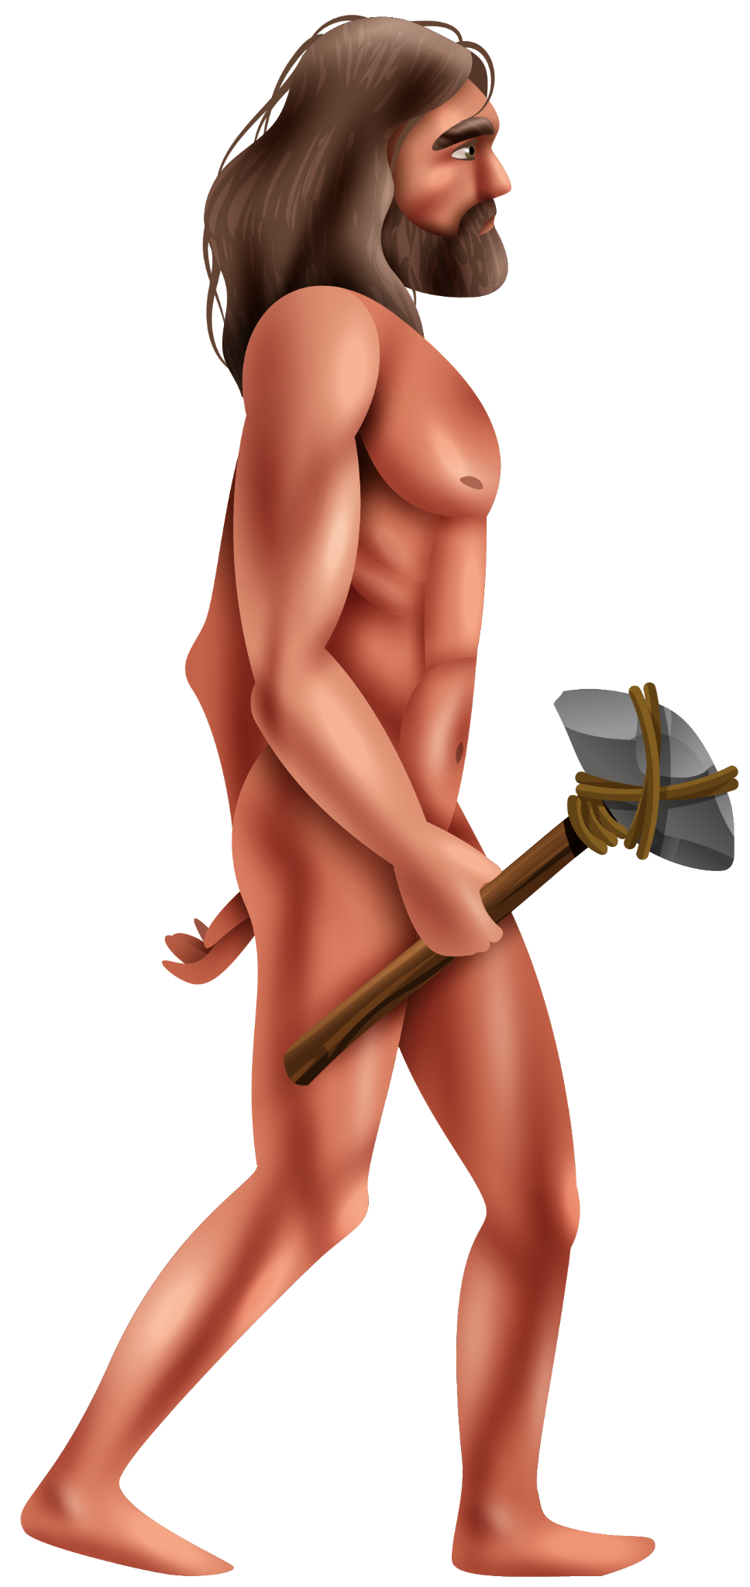
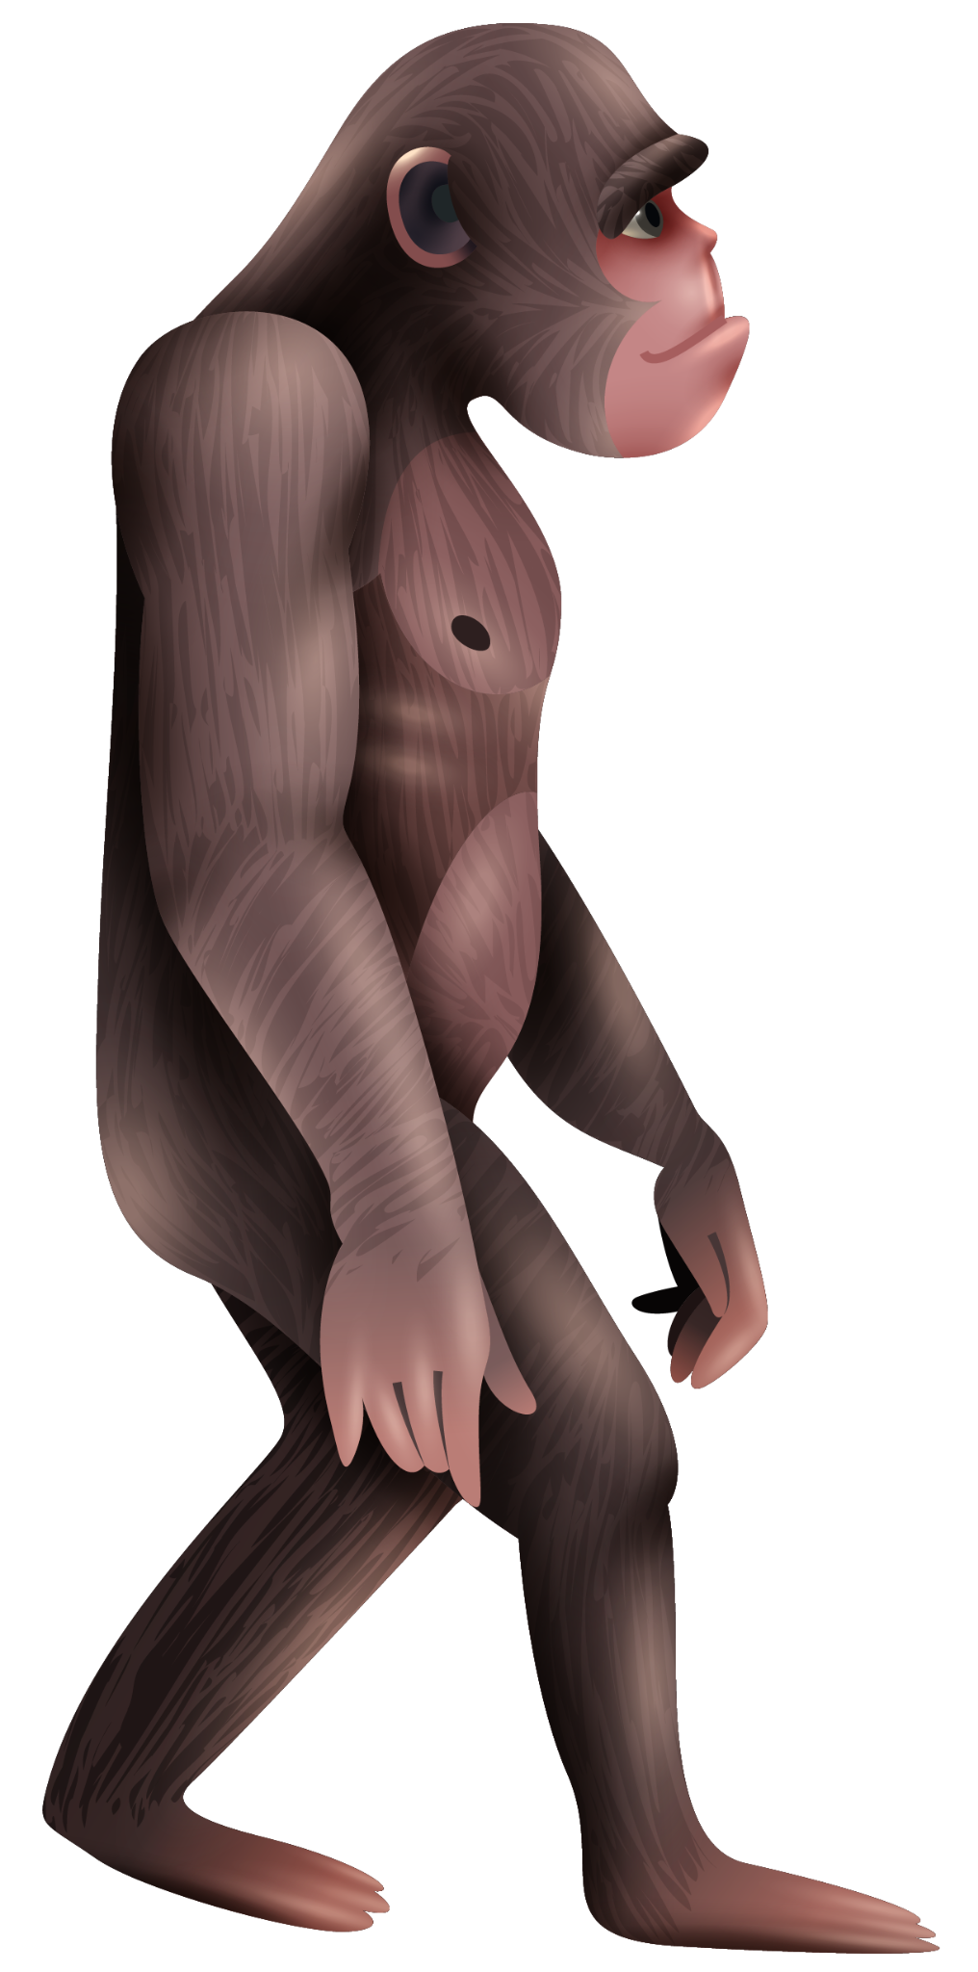
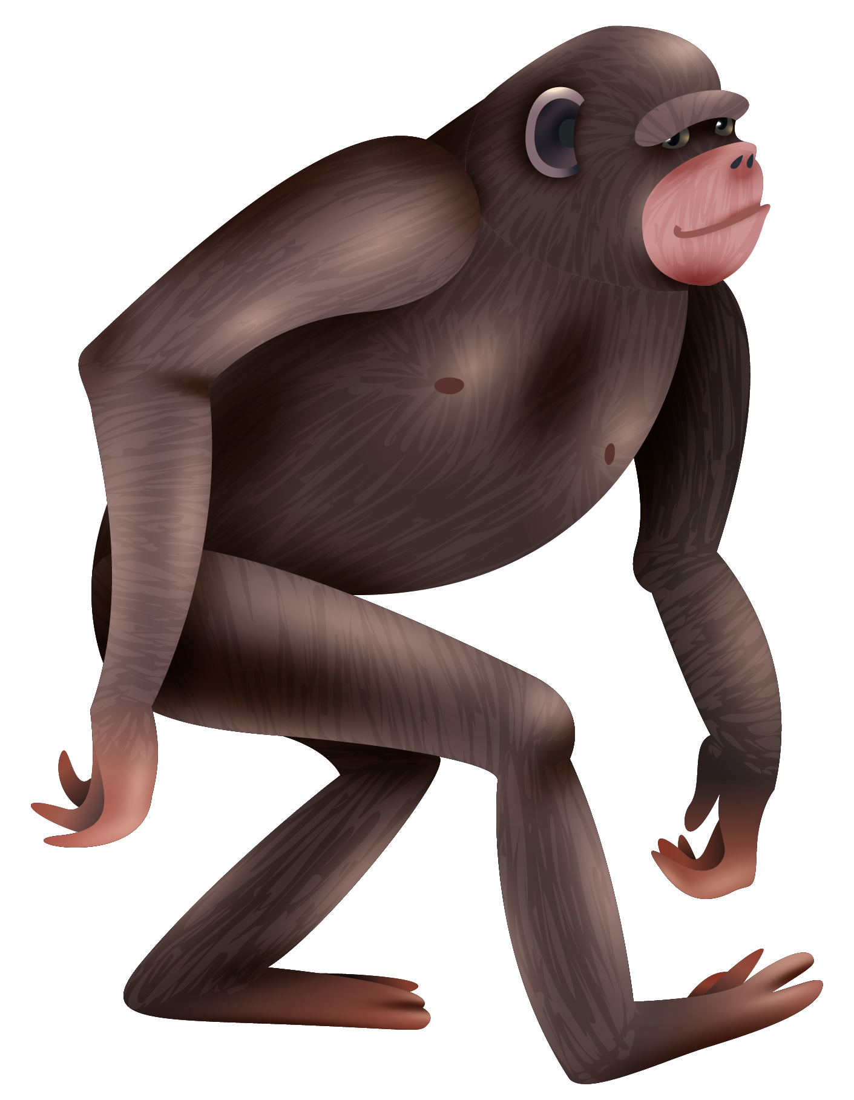
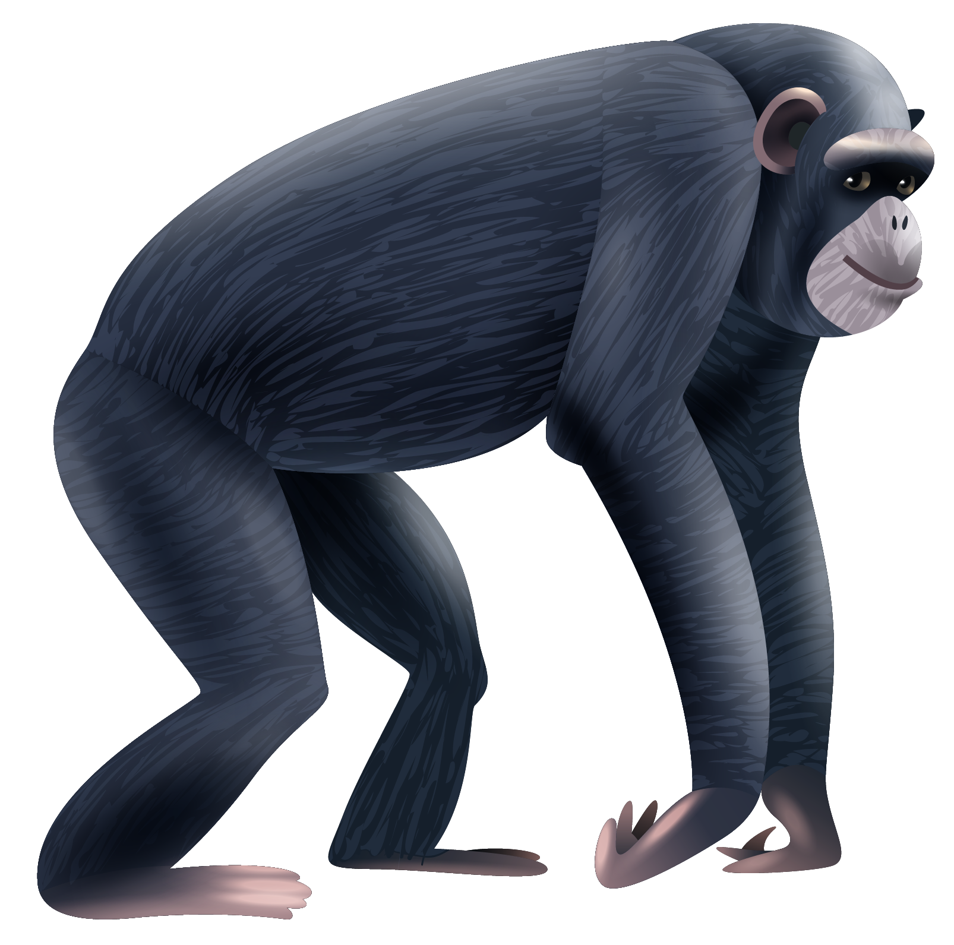
TEORIAS EVOLUTIVAS
Trabalho realizado por Ana Luiza, Isabelly e Larissa

Slide 2
Sumário
01
03
02
04
TIPOS DE TEORIA
DARWINISMO
Explica as duas vertentes da Evolução.
Estudo de Darwin com ênfase na Seleção Natural.
LAMARCKISMO
NEODARWINISMO
Teoria defendida por Lamarck.
Características atualizadas com novas descobertas genéticas.

Slide 3
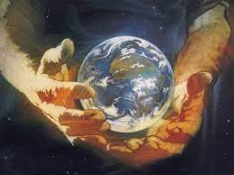

VERTENTES DA EVOLUÇÃO
CRIACIONISMO
As forças divinas são responsáveis pelo surgimento do planeta e de todas as espécies existentes. Não ocorre processo evolutivo.
EVOLUCIONISMO
Propõe a evolução das espécies por meio da seleção natural conforme ocorrem as mudanças ambientais.

Slide 4
O Lamarckismo corresponde às ideias desenvolvidas pelo naturalista Jean-Baptiste Lamarck sobre a evolução dos seres vivos.
LAMARCKISMO
Essas ideias foram fundamentais para o conhecimento da evolução.

Slide 5
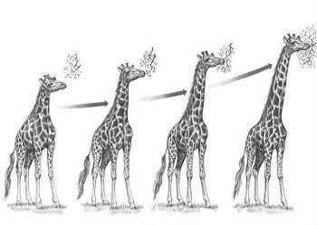
Lamarck baseou sua teoria em duas leis principais:
Lei da transmissão
de caracteres adquiridos:
Essa premissa complementa a primeira, do uso e desuso. Lamarck acreditava que as características adquiridas eram transmitidas de geração em geração, tornando as espécies mais adaptadas ao ambiente.
Lei do uso e desuso:
A lei do uso e desuso é resultado da observação de Lamarck de que certos órgãos podem se desenvolver mais se forem mais usados. Ao mesmo tempo, outros ficam atrofiados se não forem usados.

Slide 6
SOBRE CHARLES DARWIN
Darwin afirmou que os seres vivos, inclusive o homem, descendem de ancestrais comuns, que modificam-se ao longo do tempo. A seleção natural foi o princípio utilizado por Darwin para defender a sua teoria. Desse modo, somente as espécies adaptadas às pressões do ambiente, são capazes de sobreviver, se reproduzir e gerar descendentes.
Indivíduos com características vantajosas às condições do ambiente possuem mais chances de sobreviver do que aqueles que não apresentam tais características;

Slide 7
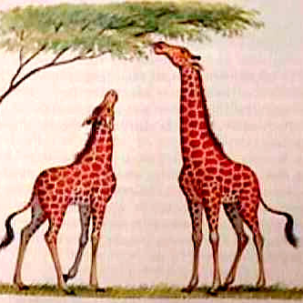
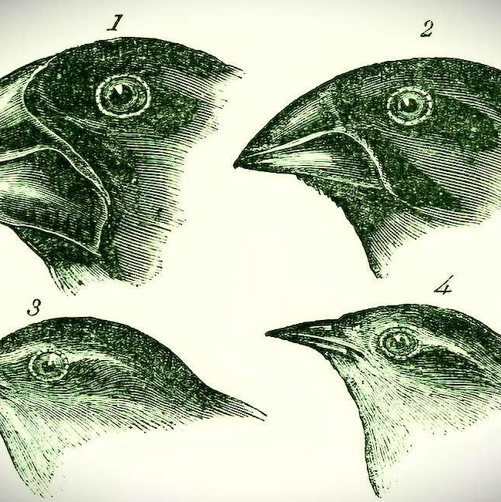
Os indivíduos que herdam características que lhes conferem vantagem de sobrevivência, apresentam maior chance de desenvolver-se e reproduzir-se, passando essa característica vantajosa aos seus descendentes.
Exemplo: Ao longo do tempo, observou-se um aumento da população de girafas de pescoço longo, uma vez que elas tinham maior chance de sobrevivência e de reprodução, passando essa características aos seus descendentes.

Slide 8
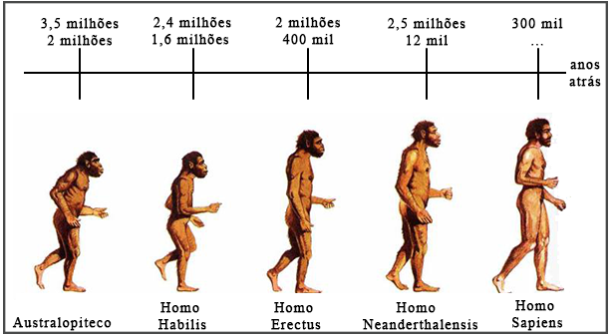
LINHA DO TEMPO DA EVOLUÇÃO HUMANA

Slide 9
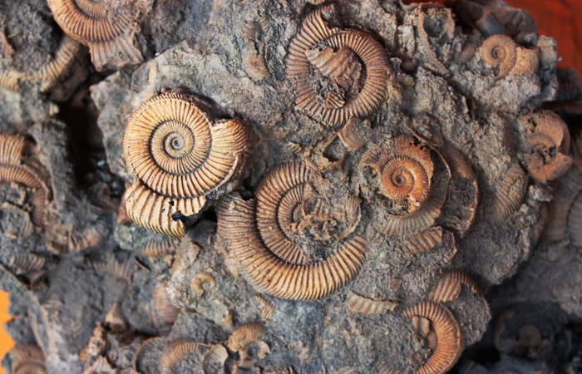
Neodarwinismo
Neodarwinismo ou teoria sintética da evolução é uma teoria que inseriu conhecimentos científicos, em especial em genética, para explicar os processos evolutivos propostos na teoria da evolução de Darwin. Os dois pontos centrais do darwinismo são a ancestralidade comum e a seleção natural.
De acordo com Darwin, todos os organismos descendem como modificações de ancestrais comuns e a seleção natural atua favorecendo as características vantajosas.

Slide 10
Resumo neodarwinismo:
Darwin propôs uma teoria evolutiva que se baseava em duas ideias centrais: ancestralidade comum e seleção natural.
Muitas áreas do conhecimento científico, como a genética, ainda eram rudimentares quando Darwin propôs sua teoria.
A teoria sintética da evolução ou neodarwinismo agregou novas descobertas científicas, em especial genéticas, ao darwinismo.
O neodarwinismo considera que, além da seleção natural, as populações sofrem influência de outros fatores evolutivos.
A mutação e a recombinação genética possibilitam a variabilidade genética.

Slide 11
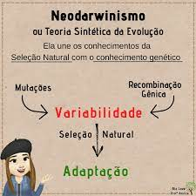
Qual o objetivo do neodarwinismo:
De acordo com o neodarwinismo, a seleção natural é o principal mecanismo que impulsiona a evolução das espécies. Aqueles indivíduos que possuem características vantajosas em seu ambiente têm maior probabilidade de sobreviver e se reproduzir, transmitindo essas características favoráveis para seus descendentes.

